Slide 1
Részecskegyorsítókkal az ősanyag nyomában
Kincses Dániel
Nehézion-ütközések
g
q
g
q
q
q
q
g
Kvark-gluon plazma
ELTE-TTK Atomfizika Tanszék
g
q
g
Berze TÖK, 2017. július 3.
q
q
g
kritikus
pont(?)
q
q
q
Elsőrendű fázisátalakulás (?)
q
g
q
q
g
q
q
q
q
g
Az Univerzum kezdeti állapota?
Hőmérséklet
Hadronikus anyag
q
q
Az Univerzum útja
q
Nagyenergiás atommag-ütközések!
Normál
maganyag
Sűrűség

Slide 2
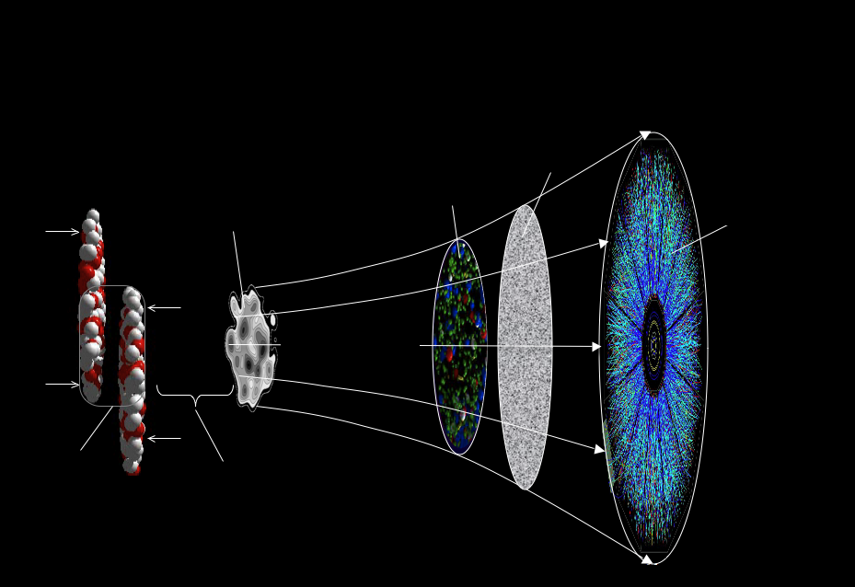
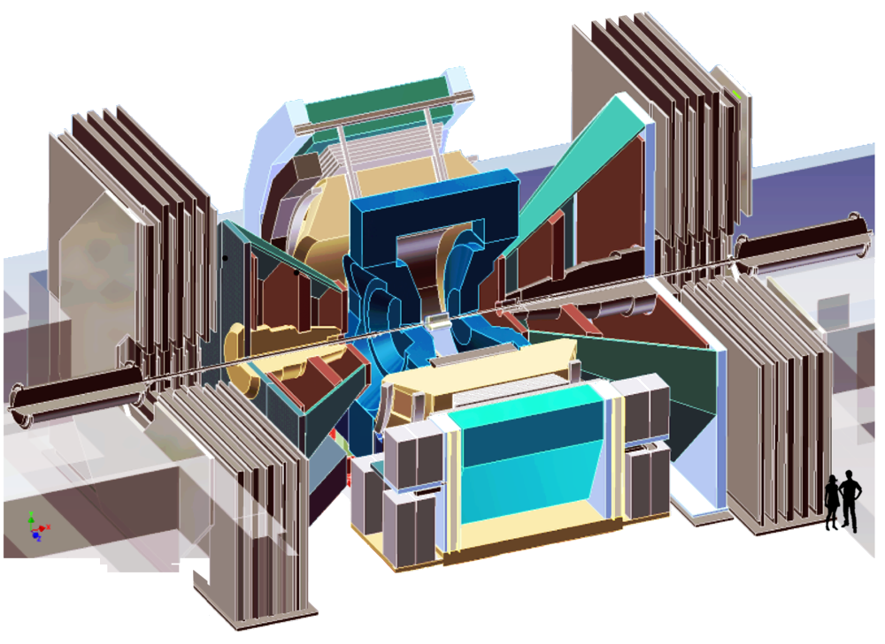
Az ütközés időfejlődése
Detektorok
Tágulás és hűlés
Kinetikus kifagyás
Kezdeti energia-sűrűség eloszlás
Keletkezett részecskék eloszlása, korrelációi
Hadronizáció
QGP-fázis
Átfedési zóna
Kvantum-fluktuációk
Ütköző atommagok
Információ a kezdeti állapotról
Relativisztikus Nehézion Ütköztető, PHENIX kísérlet

Slide 3
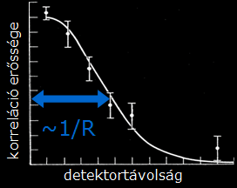
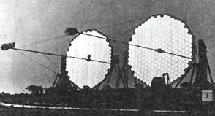
HBT-effektus és femtoszkópia
Pontszerűnek tűnő forrás mérete mérhető!
R. Hanbury Brown, R. Q. Twiss rádiócsillagászok
Szíriusz csillag vizsgálata, intenzitáskorrelációs módszer kifejlesztése
R
A
B
Nagyenergiás fizikában: keletkezett bozonok (pionok) impulzus korrelációi
Részecskekeltő forrás feltérképezhető a femtométer skálán!
Forrás
Korreláció
R
Köszönöm a figyelmet!
1/R

Slide 4
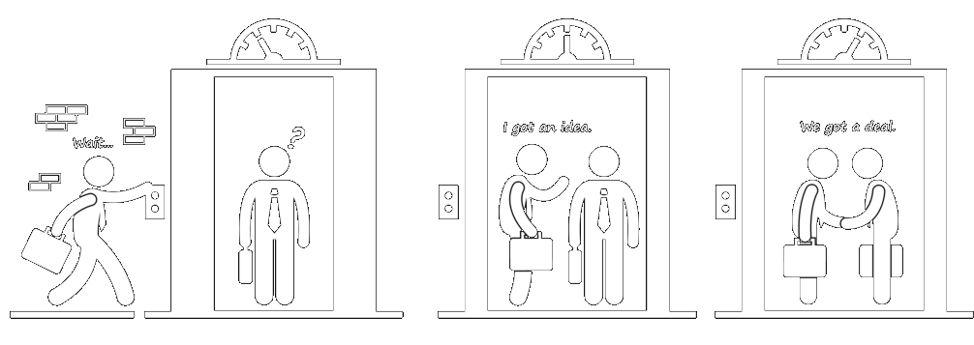
Na de mi is az a liftbeszéd?
„A liftbeszéd („elevator pitch”) lényege, hogy pár perc alatt összefoglald munkád lényegét közérthetően, lenyűgözd az esetleg laikus hallgatóságot, népszerűsítsd munkádat és annak gyümölcsét. A neve abból az elképzelésből ered, hogy amikor valaki megkérdi tőled a liftben, hogy mivel foglalkozol, gyorsan és tömören kell neki elmagyarázni, épp annyi idő alatt, amíg a lift célba nem ér.”

Slide 5
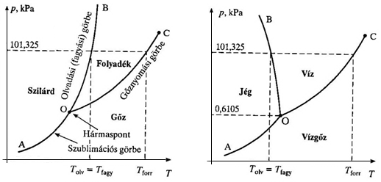
A mi liftünk még sok emeleten megáll...
Mi is az a fázisdiagram? → Egy anyag különböző állapotainak (fázisainak) ábrázolása különböző termodinamikai jellemzők függvényében (nyomás, hőmérséklet, térfogat).

Slide 6
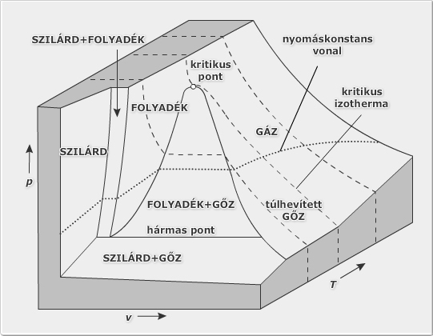
A helyzet valójában kissé bonyolultabb…

Slide 7
Hármaspont (O): Ebben az egy pontban, ezen az egy konkrét kőmérsékleten és nyomáson lehet egyensúlyban a 3 fázis. A hármasponti nyomás alatt folyadék nem létezhet.
Kritikus pont (C): Itt a folyadék és a gáz lényegében ugyanaz, sűrűségük és más fizikai jellemzőik megegyeznek. A kritikus pont felett a folyadék és gáz halmazállapot megkülönböztethetetlen.
A görbék meredeksége → Clausius-Clapeyron-egyenlet:
$$\frac{dp}{dT}=\frac{L}{T(V_{f}−V_{sz})}$$
L - Látenshő, T – átalakulási hőmérséklet
A térfogatugrás dönti el, hogy az átalakulási hőmérséklet nő vagy csökken a nyomás növelésével. Víz esetén a jég sűrűsége kisebb, így az olvadási görbe meredeksége negatív, a nyomás növelésével az olvadáspont csökken.

Slide 8
Fázisátalakulások
A halmazállapot változások a fázisátalakulások speciális esetei. További példák:
kristályszerkezet-változás
ferromágnes-paramágnes átalakulás
szupravezető-normál fázis közötti átalakulás
folyékony-szuperfolyékony fázisátalakulás
Kvark-hadron fázisátmenet
Elsőrendű fázisátalakulások esetén van látenshő, pl. olvadáshő/forráshő
Másodrendű/folytonos átalakulás esetén nincs látenshő, nincs ugrásszerű változás pl. a térfogat értékeiben
Fázisdiagramon koegzisztencia görbét keresztezve elsőrendű fázisátalakulásról beszélünk.

Slide 9
Térjünk vissza a részecskék világába…
Nagyenergiás atommag-ütközések: folytonos átalakulás!
Alacsony energiákon elsőrendű átalakulást várunk
Kettő között – Kritikus pont?
RHIC Beam Energy Scan!
Nehézion-ütközések
g
q
g
q
q
q
Kvark-gluon plazma
q
g
q
q
q
Elsőrendű fázisátalakulás (?)
q
g
q
q
g
q
q
q
q
g
Hőmérséklet
Hadronikus anyag
q
q
Az Univerzum útja
q
Normál
maganyag
Sűrűség

Slide 10
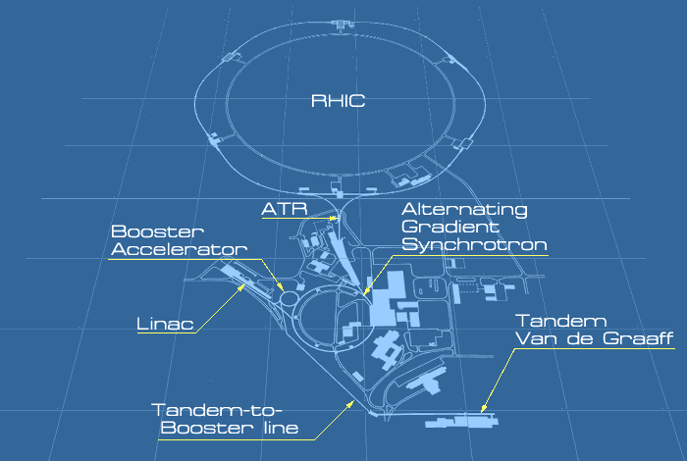
A Relativisztikus Nehézion Ütköztető

Slide 11
√s_{NN} [GeV] | 2001 | 2002 | 2003 | 2004 | 2005 | 2006 | 2007 | 2008 | 2009 | 2010 | 2011 | 2012 | 2013 | 2014 | 2015 | 2016
510.0 |  |  |  |  |  |  |  |  |  |  |  |  | 
500.0 |  |  |  |  |  |  |  |  |  |  | 
200.0 |  |  |  |  |  |  |  |  |  |  |  |  |  |  |  | 
130.0 | 
62.4 |  |  |  |  |  |  |  |  |  |  |  |  |  |  |  | 
39.0 |  |  |  |  |  |  |  |  |  |  |  |  |  |  |  | 
27.0 |  |  |  |  |  |  |  |  |  |  | 
22.5 |  |  |  |  | 
19.6 |  |  |  |  |  |  |  |  |  |  |  |  |  |  |  | 
14.6 |  |  |  |  |  |  |  |  |  |  |  |  |  | 
11.5 |  |  |  |  |  |  |  |  |  | 
7.7 |  |  |  |  |  |  |  |  |  | 
 p+p  Au+Au  d+Au  Cu+Cu  U+U  Cu+Au  He+Au  p+Au  p+Al

Slide 12
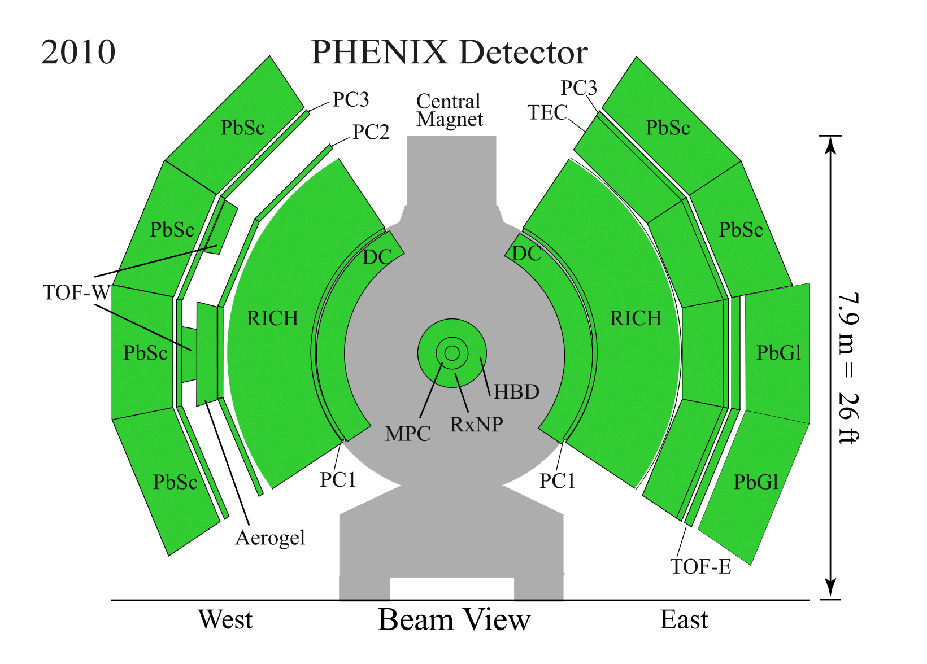
A PHENIX kísérlet

Slide 13
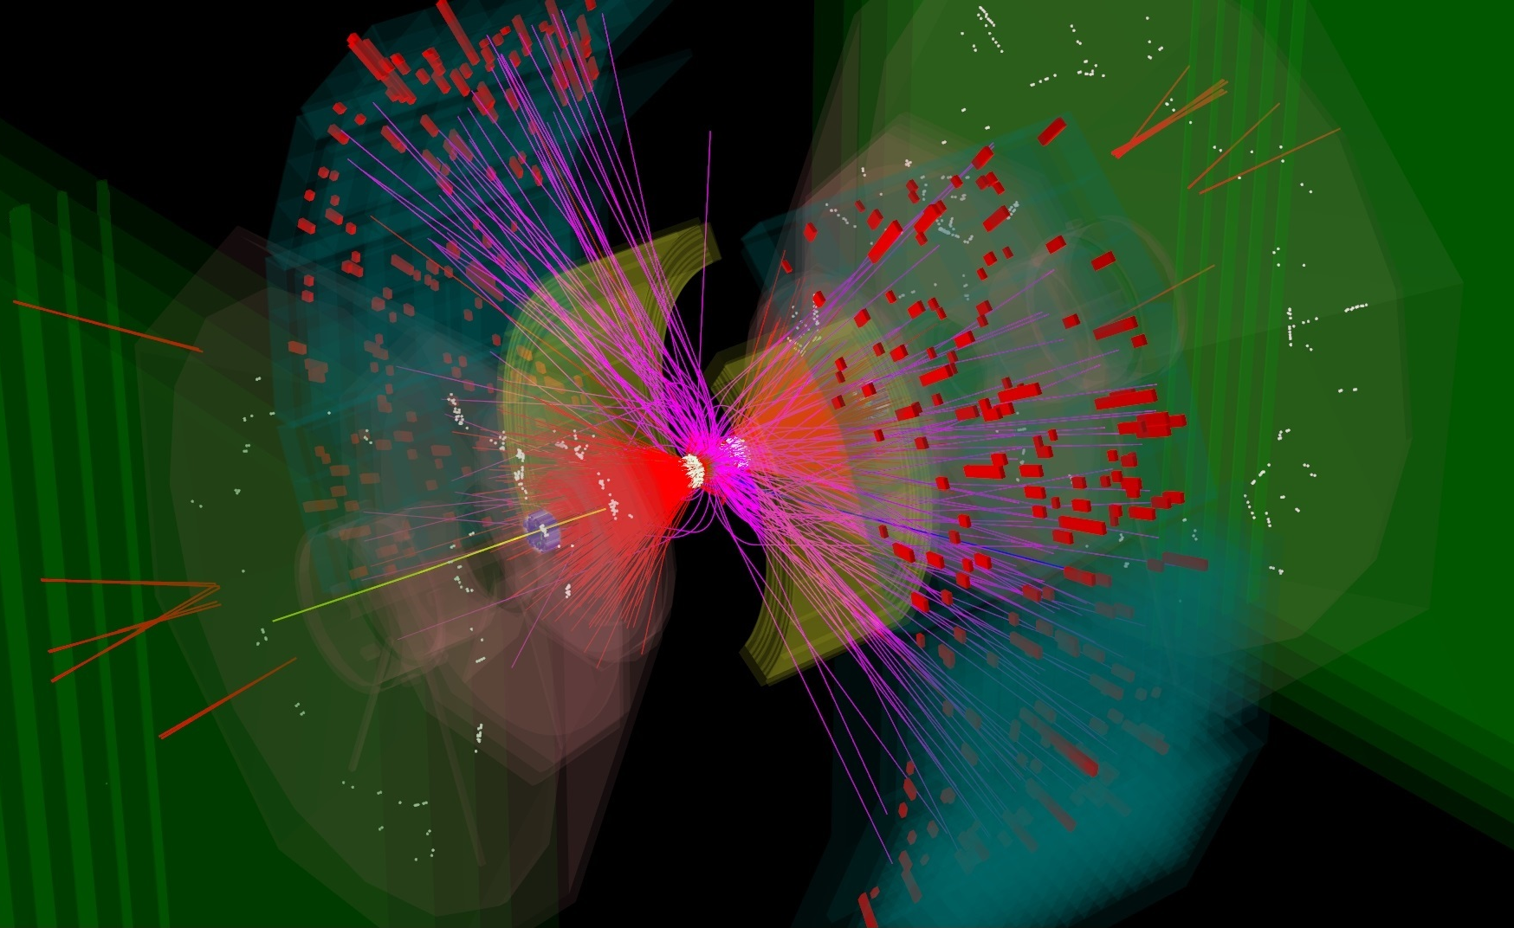
Egy arany-arany ütközés

Slide 14
Részecskeütközés az LHC-nál

Slide 15
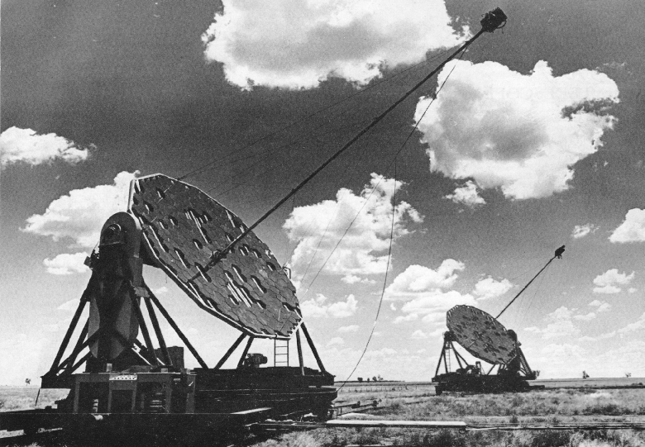
Felvettünk sok adatot a részecskeütközésekben, de mit kezdjünk vele?
Vizsgálhatjuk a részecskék eloszlásait, korrelációit, sokféle dolgot mérhetünk. Fontos mérhető mennyiség → Azonos bozonok HBT-korrelációi Hanbury Brown és Twiss → intenzitáskorreláció a detektortáv. függvényében
Intenzitás: időegység alatt beérkező fotonok száma
$$C\left(∆\right)= \frac{\left\langle I_{A}I_{B}\right\rangle }{\left\langle I_{A}\right\rangle \left\langle I_{B}\right\rangle }$$
R
A
B

Slide 16
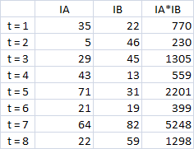
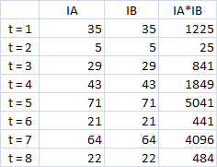
Detektorok távol vannak
Detektorok közel vannak
$\frac{\left\langle I_{A}I_{B}\right\rangle }{\left\langle I_{A}\right\rangle \left\langle I_{B}\right\rangle }= \frac{1501}{1436}=1.05$
$\frac{\left\langle I_{A}I_{B}\right\rangle }{\left\langle I_{A}\right\rangle \left\langle I_{B}\right\rangle }= \frac{1750}{1314}=1.33$
Forrás
Korreláció
R
R
A
B
1/R

Slide 17
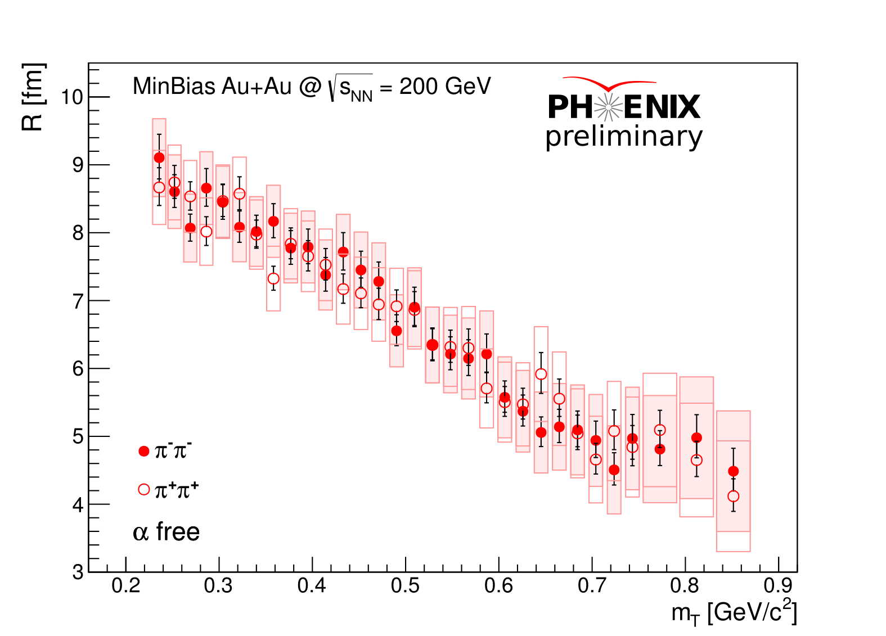
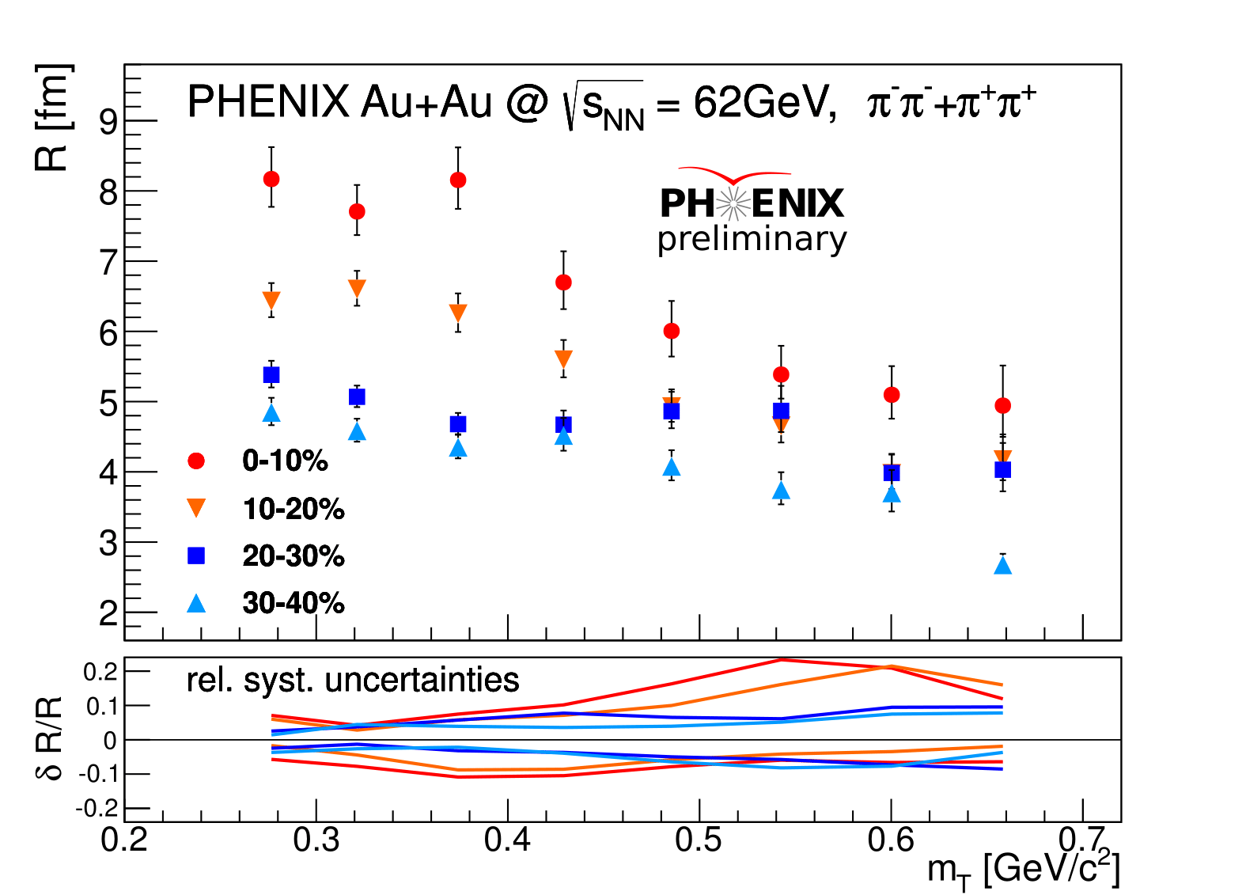
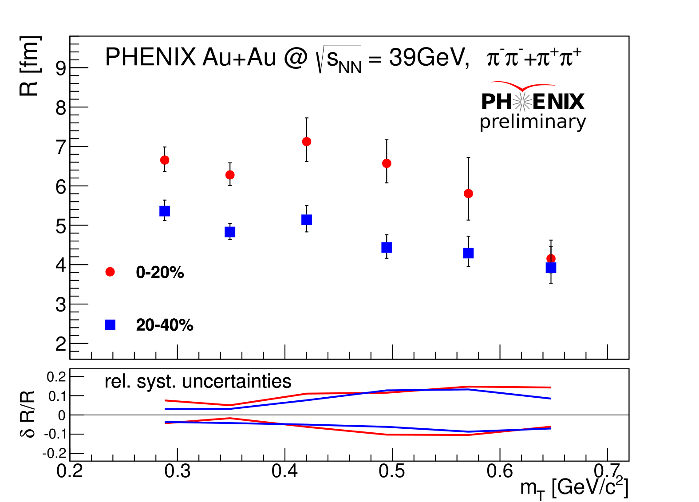
HBT-effektus analógiája a nagyenergiás fizikában: QGP kifagyásból keletkező pionok impulzuskorrelációi! A korreláció egyfajta „mikroszkópként” működik, a részecskekeltő forrás térbeli alakja rekonstruálható Az erre kiépült tudományágat femtoszkópiának nevezik, hiszen a femtométer (${10}^{−15}$ méter) skálán térképezhetjük fel a forrást

Slide 18
Összefoglalás
Az Univerzum korai állapota – Kvark-Gluon Plazma
Vizsgálati lehetőség: nagyenergiás nehézion-ütközések
Kísérleti helyszín: Relativisztikus Nehézion Ütköztető, PHENIX kísérlet
HBT-effektus: csillagból érkező fény intenzitáskorrelációja
Nagyenergiás fizikában – pionok impulzuskorrelációi – femtoszkópia!
Köszönöm a figyelmet!

